Slide 1
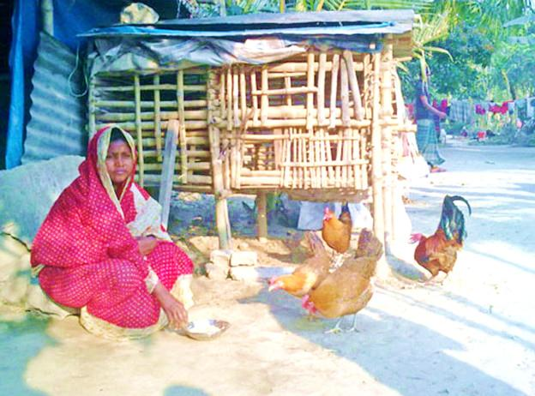
স্বাগতম

Slide 2
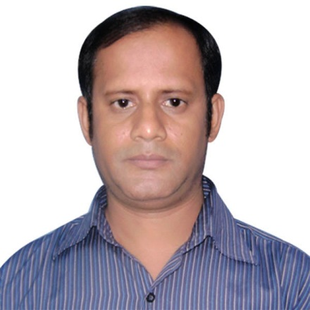
শিক্ষক পরিচিতি
মোঃ মঞ্জুর মোর্শেদ
সহকারী শিক্ষক (কৃষিশিক্ষা)
হালসা আদর্শ মহিলা দাখিল মাদরাসা
কাশিপুর, মনিরামপুর, যশোর।
মোবাইল: ০১৯৩৬০১১১০২
ই-মেইল: payel_cworld@yahoo.com

Slide 3
পাঠ পরিচিতি
শ্রেণি : সপ্তম
বিষয় : কৃষিশিক্ষা
সাধারণ পাঠ : ৫ম অধ্যায়: কৃষিজ উৎপাদন
বিশেষ পাঠ : মুরগি পালন পদ্ধতি
সময় : ৪5 মিনিট
তারিখ : 06/০3/২০20 খ্রিষ্টাব্দ

Slide 4
শিখনফল
এই পাঠ শেষে শিক্ষার্থীরা-
১. মুরগি পালন পদ্ধতির প্রকার বলতে পারবে?
২. মুরগি পালন পদ্ধতিসমূহ ব্যাখ্যা করতে পারবে।

Slide 5
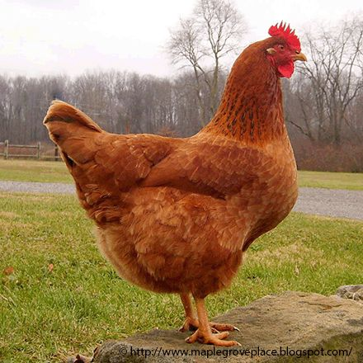
নিচের ছবিতে কী দেখছ?
মু
র
গি

Slide 6
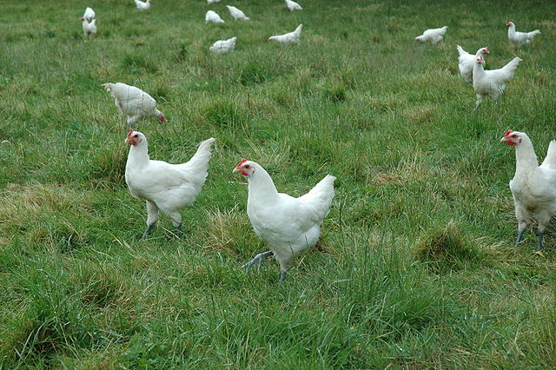
নিচের ছবিতে কী দেখছ?
খোলা স্থানে মুরগি চরে বেড়াচ্ছে।

Slide 7
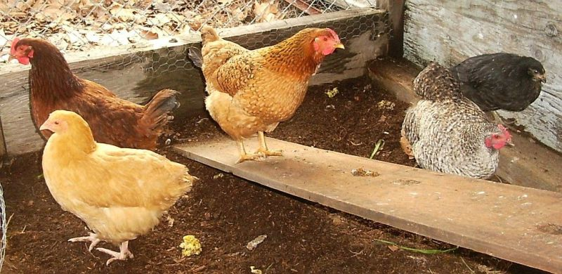
নিচের ছবিতে কী দেখছ?
ঘরের মধ্যে মুরগি পালন করা হচ্ছে।

Slide 8
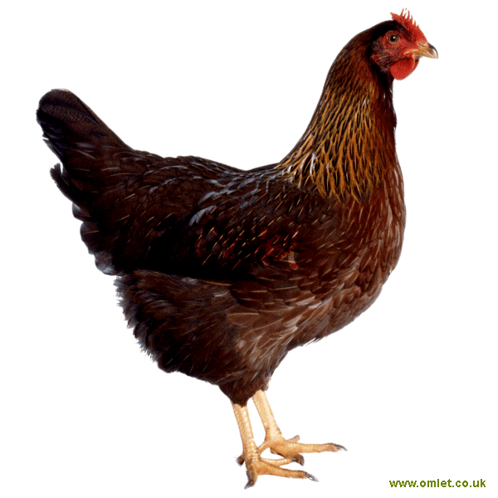
পাঠ শিরোনাম
মুরগি পালন পদ্ধতি

Slide 9
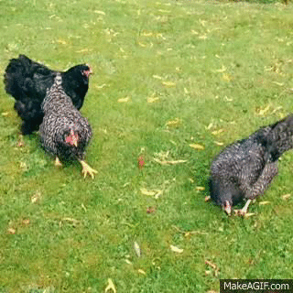
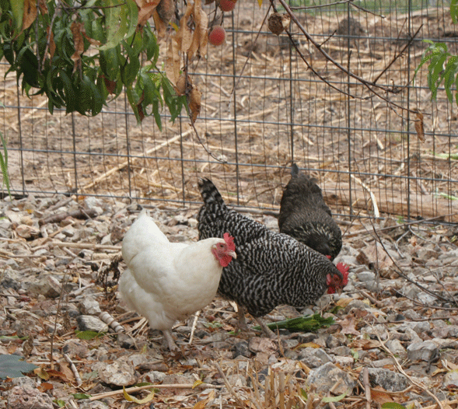
গ্রাম-বাংলায় সম্পূর্ণ মুক্ত বা ছাড়া অবস্থায় মুরগি পালন করা হয়। আবার কেউ কেউ ঘেরাও করা জায়গার মধ্যে মুরগি পালন করে থাকে।

Slide 10
মুক্ত বা ছাড়া পদ্ধতিতে মুরগি পালন
মুরগি পালন পদ্ধতি
অর্ধ-আবদ্ধ পদ্ধতিতে মুরগি পালন
আবদ্ধ পদ্ধতিতে মুরগি পালন
মেঝেতে মুরগি পালন
খাঁচায় মুরগি পালন

Slide 11
একক কাজ
১. মুরগি পালন পদ্ধতি কত প্রকর?
২. কী কী পদ্ধতিতে মুরগি পালন করা হয়?

Slide 12
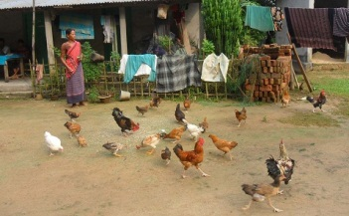
মুক্ত বা ছাড়া পদ্ধতিতে
মুরগি পালন
এ পদ্ধতিতে সম্পূর্ণ মুক্ত বা ছাড়া অবস্থায় মুরগি পালন করা হয়। মুরগি সারাদিন বসতবাড়ির চারপাশে ঘুরে ফিরে নিজের খাদ্য নিজেই সংগ্রহ করে।

Slide 13
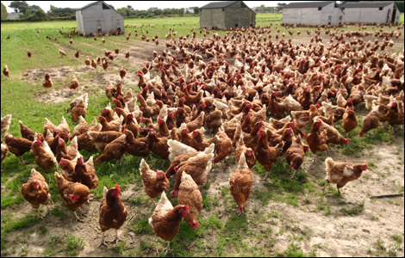
অর্ধ-আবদ্ধ পদ্ধতিতে
মুরগি পালন
এ পদ্ধতিতে মুরগির জন্য নির্দিষ্ট ঘর থাকে। ঘরের চারদিকে বেড়া বা দেয়াল দিয়ে অনেকখানি জায়গা ঘেরাও করা হয়। নির্দিষ্ট জায়গার মধ্যে থাকায় প্রয়োজনমতো খাদ্য ও পানি সরবরাহ করা হয়।

Slide 14
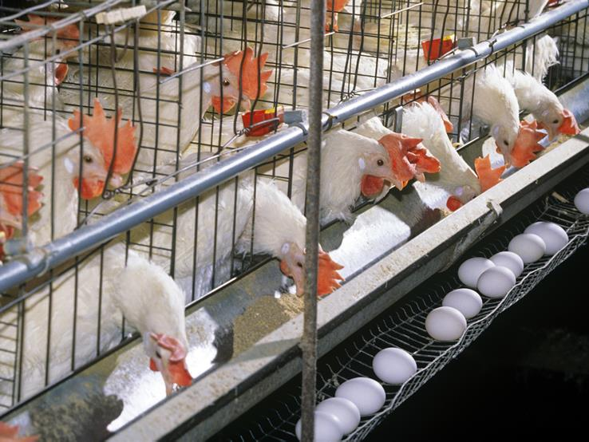
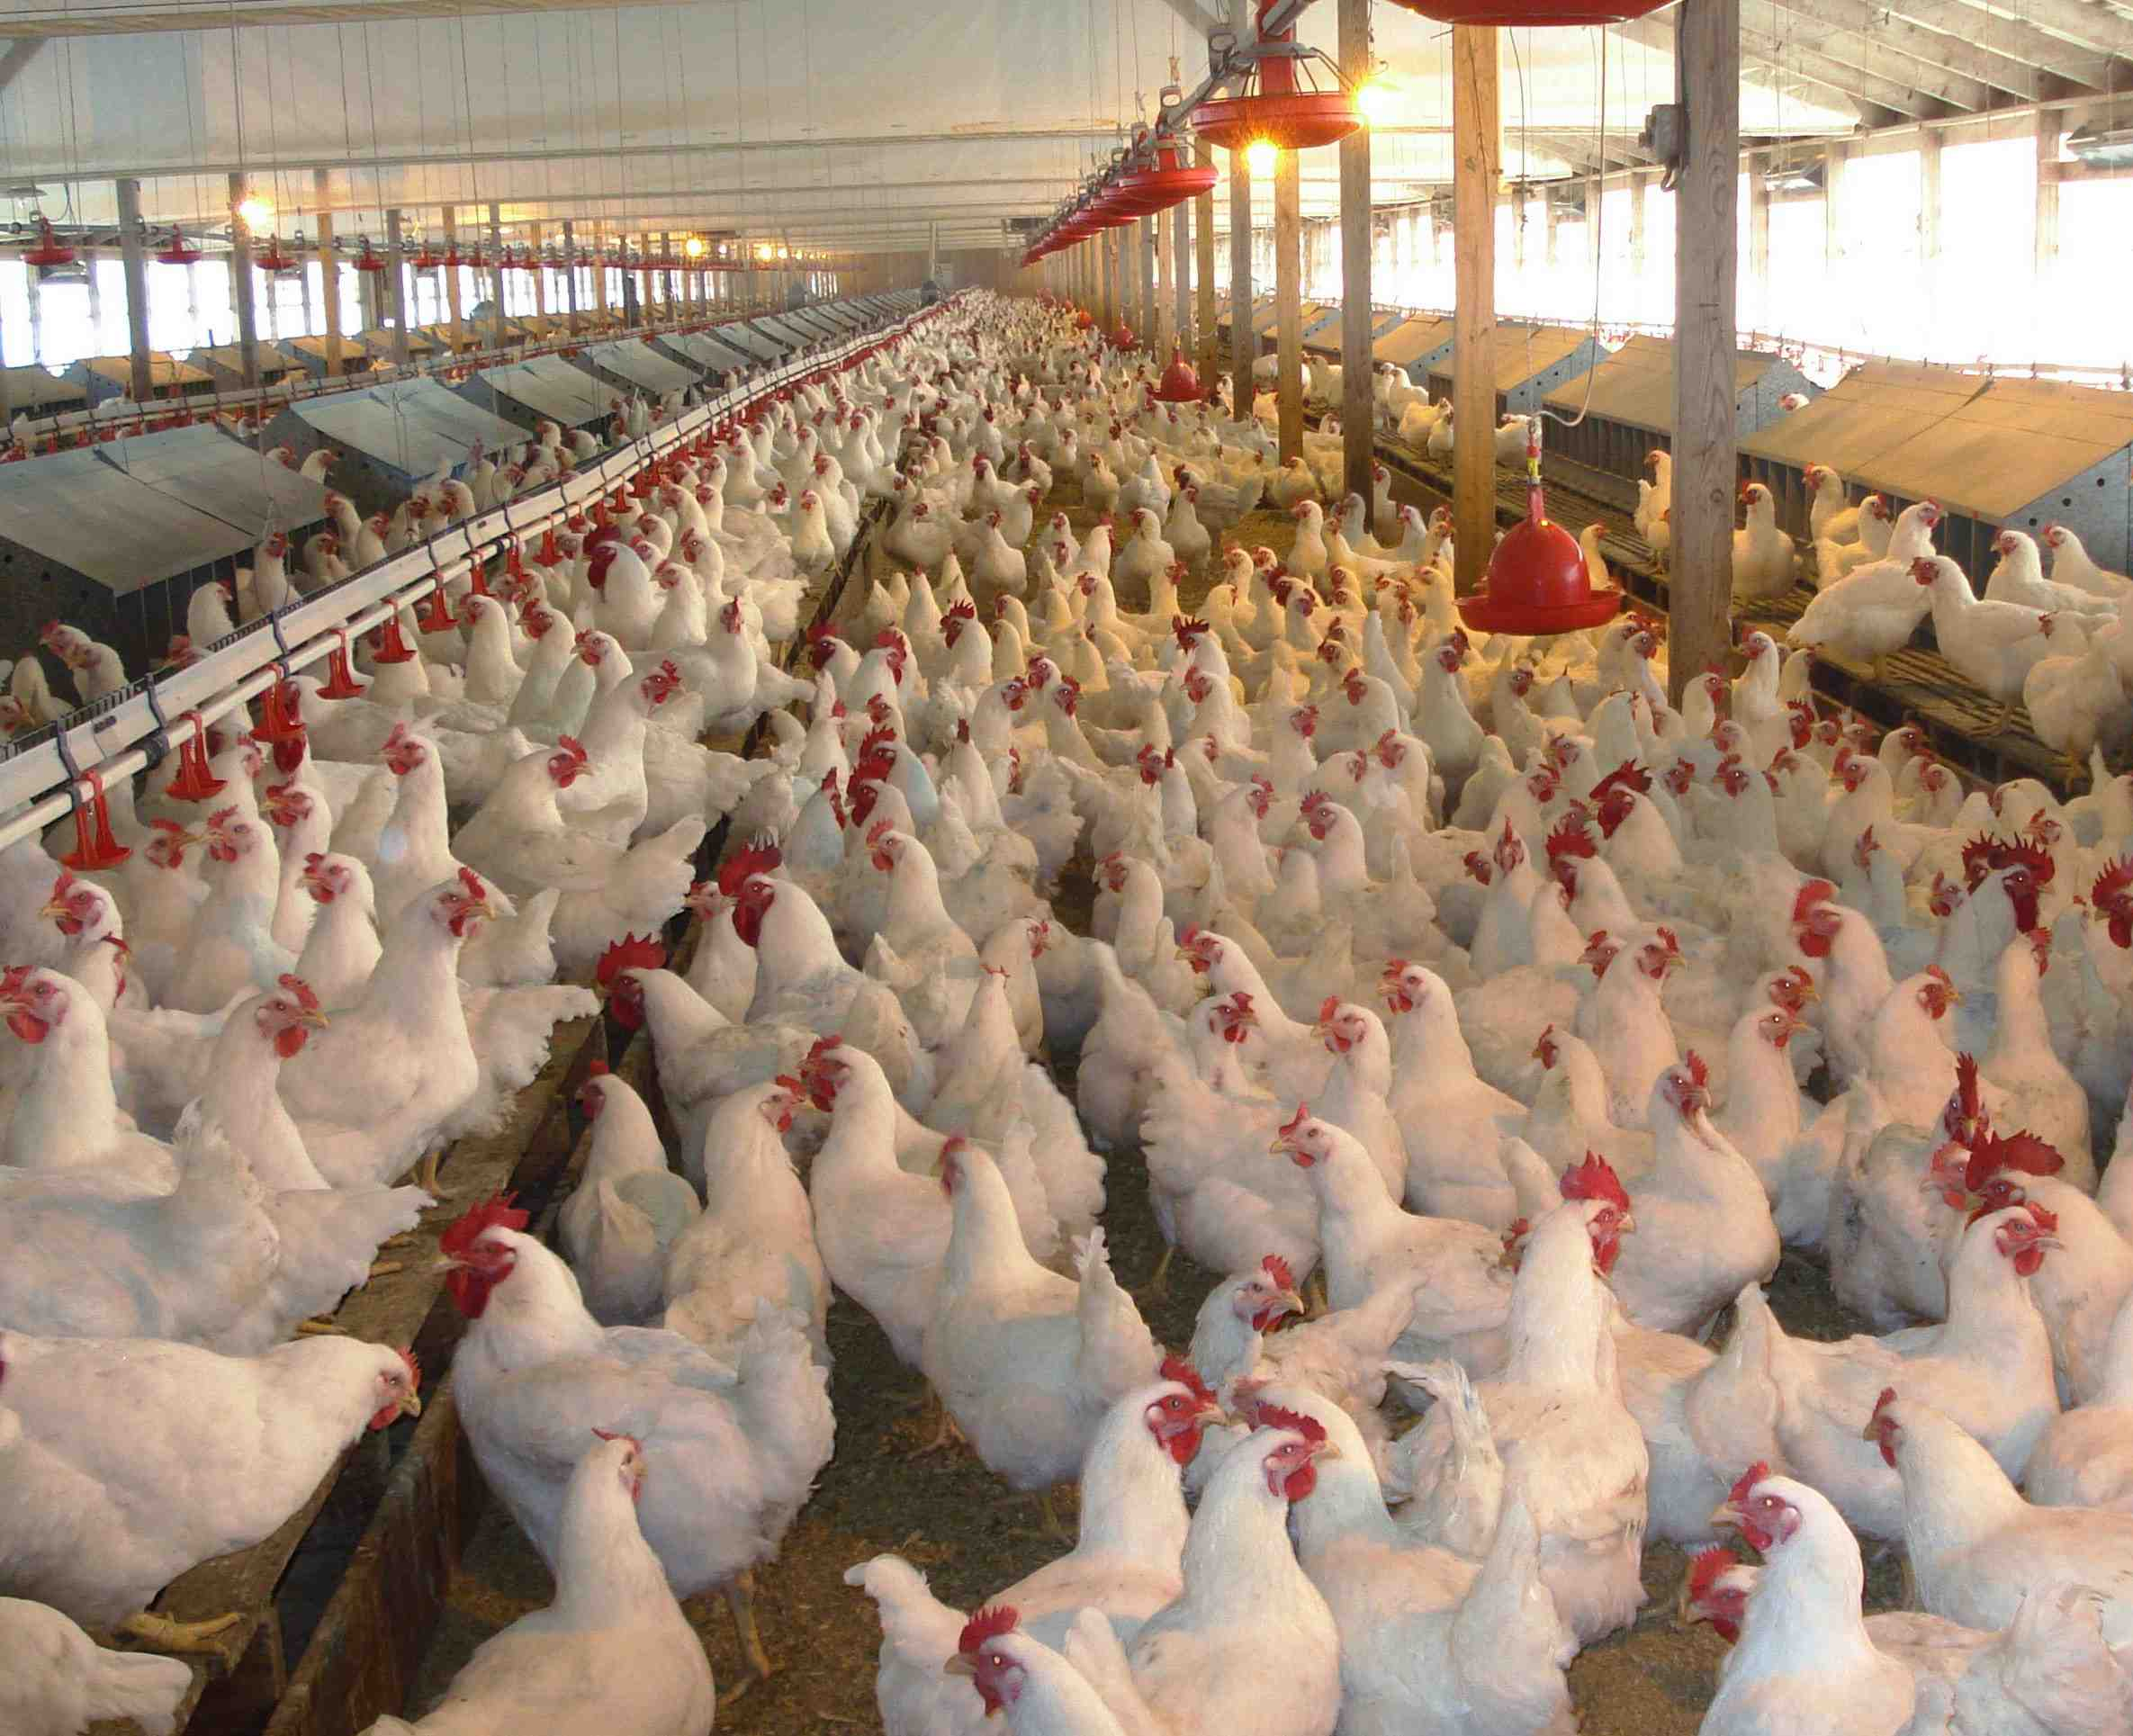
আবদ্ধ পদ্ধতিতে মুরগি পালন
এ পদ্ধতিতে সম্পূর্ণ আবদ্ধ অবস্থায় মুরগি পালন করা হয়। সাধারণত আবদ্ধ অবস্থায় মেঝেতে মুরগি পালন করা হয়। অনেকে খাঁচায়ও মুরগি পালন করে থাকে।

Slide 15
শাপলা দল
১. মুক্ত বা ছাড়া অবস্থায় মুরগি পালন পদ্ধতি
ব্যাখ্যা কর।
গোলাপ দল
২. অর্ধ-আবদ্ধ অবস্থায় মুরগি পালন পদ্ধতি
ব্যাখ্যা কর।
পলাশ দল
৩. আবদ্ধ অবস্থায় মুরগি পালন পদ্ধতি ব্যাখ্যা কর।
দলীয় কাজ

Slide 16
মূল্যায়ন
১. মুরগি পালন পদ্ধতি কত প্রকার ও কী কী?
২. সংক্ষেপে আবদ্ধ পদ্ধতিতে মুরগি পালন
পদ্ধতির ব্যাখ্যা কর।

Slide 17
বাড়ির কাজ
মুক্ত বা ছাড়া পদ্ধতিতে দেশি মুরগি লাভজনক কেন লিখে নিয়ে আসবে।

Slide 18
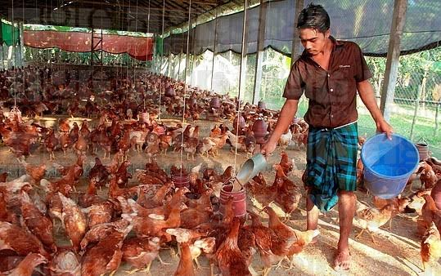
ধন্যবাদ

